Slide 1
项目二 宠物猫的饲养管理
任务6 猫的护理

Slide 2
一、基本美容工具
1.钢丝刷（针刷）
用途：打开缠结的被毛或去除去部外下毛（底毛）
种类：分有大、中、小3种尺寸，但一般通用为中尺寸。以质地分类有以下两种。
（1）硬质 胶板红色，针硬，对于严重打结的毛发有较好的作用。
（2）软质 胶板青色，针较柔软，不易伤到皮肤及发根，适合日常刷理工作。

Slide 3
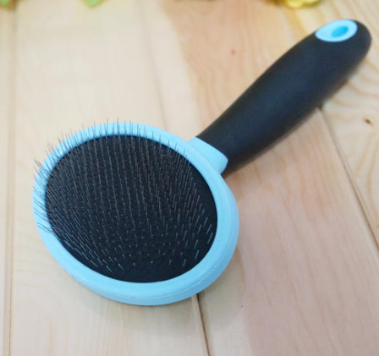
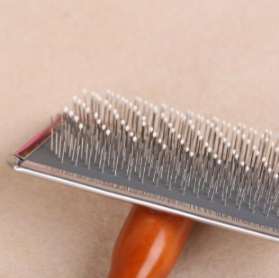

Slide 4
2.齿梳
用途：被毛的梳理、挑松以及修剪时配合剪刀的挑理动作。
种类：常用且必备的有以下两种。
（1）美容师梳 每根梳齿的长度在0.6-2.2 cm之间，适合各类毛质的梳理。
（2）跳蚤梳 梳齿密集，用于剔除毛发中的跳蚤及扁虱，或清理附着于眼角毛发上的泪垢。

Slide 5
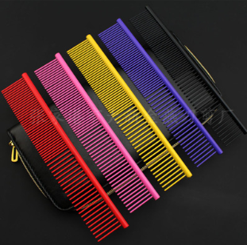
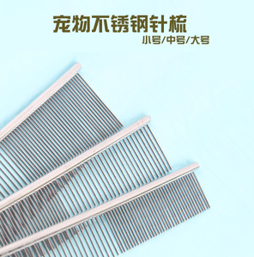

Slide 6
3.剪刀
用途：被毛剪除修饰。
（1）7寸直剪 使用率最高
（2）5寸直剪 细部修剪
（3）7寸弯剪 头部造型修剪
（4）层次剪 打薄剪、牙剪

Slide 7
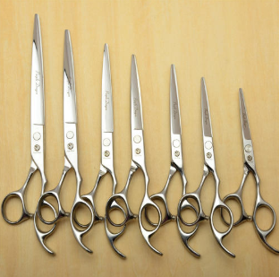
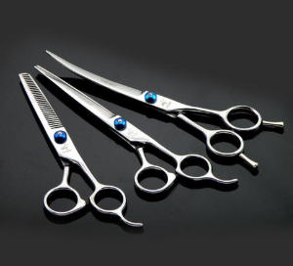

Slide 8
4.电剪
用途：快速剃除毛发。
（1）电磁振荡式 速度快，但容易因高热而烫手。
（2）马达回转式 运转数虽稍慢，但机身较轻。
与电剪配合使用的刀头有10种之多，常用的型号有40#（1/10mm）、30#（1/4mm）、15 #（1/2mm）、10#(1mm)、7#F（3mm）、4#F(9mm)。

Slide 9
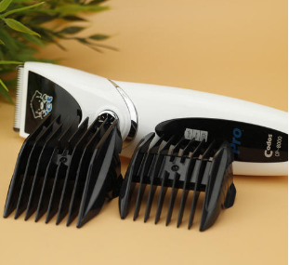
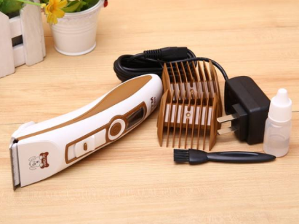
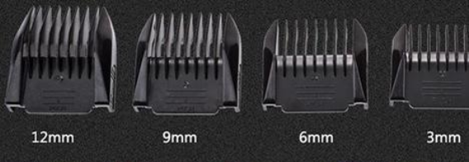

Slide 10
5.开结梳
用途：去除缠结的毛球。
种类：分刀片嵌入型和多刃型两种。
（1）单刃型 严重硬化或纠缠严重的毛球。
（2）多刃型 毛发中度缠结

Slide 11
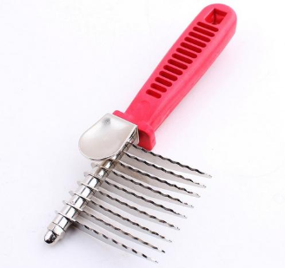
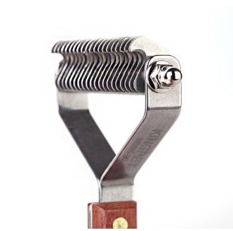

Slide 12
6.趾甲钳（趾甲剪）
用途：可轻易定点切除趾甲。
种类：以下介绍3种常用趾甲钳。
（1）剪刀型 用法类似于普通剪刀。
（2）断头台型 将趾甲置于其中间并剪断。
（3）安全型 刀刃上有安全装置,可以避免伤及脚趾。

Slide 13
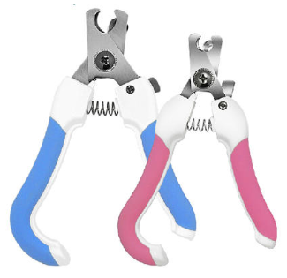
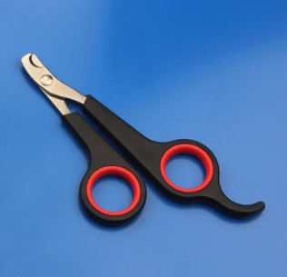

Slide 14
二、长毛猫的梳理
野生的长毛猫仅在冬春季脱毛，家养的长毛猫，一年四季都会脱毛。因此，家养长毛猫每天必须梳理，最好每天梳理两次，每次15-20min。
梳理工具：刮刷、铁丝刷和鬃刷、密齿和宽齿梳子、牙梳。

Slide 15
三、短毛猫的梳理
短毛猫的舌头长，自己能梳理自己。因此，短毛猫不需要每天梳理，每周梳理两次就行了。美容师平时也可将猫抱在怀里，不用工具梳理猫，而用手指插入猫身上的毛捋理。
梳理工具：密齿梳子、软猪鬃刷子、橡胶刷子、油鞣革巾等。

Slide 16
四、猫的洗澡
步骤：
（1）先将猫的毛发梳顺，把打结的地方梳开。
（2）将洗澡水调到适温，是37-38℃。
（3）为了让猫可以适应水的温度，所以要先从足部开始冲洗。

Slide 17
（4）冲洗的顺序需从颈部开始往下将全身冲湿.
（5）倒出适量的洗毛精在猫的身上，仔细地搓揉，务必要让全身的毛发彻底地清洗干净。
（6）以适温的水将全身的泡沫冲洗干净。

Slide 18
五、吹干
以大毛巾轻轻地将皮毛上的水分吸干，然后用毛巾将猫的头部盖住，便开始使用吹风机来吹干后半部的皮毛，调整成慢速的热风，最好能边吹边梳，然后再慢慢地往头部吹干，头部可以用大量的卫生纸擦干即可。

Slide 19
六、眼、耳、牙的清洁方法
1.清洗眼睛
必备用品：婴儿润肤油、小碗、棉布。
准备工作：将少量婴儿润肤油倒入小碗中。
检查眼睛：清洗前要先检查它是否有视觉障碍各种迹象。

Slide 20
检查猫眼后，用一小块棉布随上婴儿润肤油轻轻擦眼周围。清洗时尽量洗掉眼周的污迹，再用棉布或卫生纸把毛擦干。不可触碰眼球。洗眼时，一只手轻轻握住猫的颈部，另一只手拿脱脂棉棒（或棉球）随取2%硼酸水溶液，轻轻擦洗掉污物；也可用棉纱布蘸取温水擦洗。擦洗干净后，向猫眼睛滴入几滴氯霉素眼药水或挤入适量的四环素眼药膏，这样可以保护眼睛，并消除眼睛的炎症。

Slide 21
2.清洗耳朵
必备用品：婴儿润肤油、小碗、棉布。
检查耳朵：检查猫耳时，千万不可将任何东西(包括棉布头)塞进去,因为猫耳朵非常柔软。
检查到猫耳上油黑色污垢后，用棉布随婴儿油擦去耳廓里面的所有污迹。清洗时小心处理。如果擦洗用力太猛，就可能使猫不舒服甚至受伤。动作轻柔，呈环式消洗。

Slide 22
3.清洗牙齿
必备用品：宠物专用牙膏、宠物专用牙刷、棉签。
先将一点点牙膏涂在猫唇上，让它慢慢习惯牙膏味道。使用牙刷前，要先用棉签轻触牙龈使猫慢慢习惯。猫准备就绪后，再用牙刷、牙膏或盐水溶液给猫刷。

Slide 23
七、修剪指甲
把猫放到膝盖上，从后面抱住。轻轻按压指甲根后面的皮肤，猫的指甲便会伸出来。把前面尖且弯的部分剪掉1-2 mm。指甲根处呈粉红色的部分有血管通过，称之为“血线”，修剪时不能伤到那里，否则会导致出血。

Slide 24
如果猫不太愿意让人给它剪指甲，可以借助洗猫袋进行保定。注意事项：前爪每两周剪一次，后爪则3-4周一次，用猫咪专用的指甲钳修剪。如果在修剪过程中伤到“血线”，有流血情况发生，要及时用止血粉进行止血处理。

Slide 25
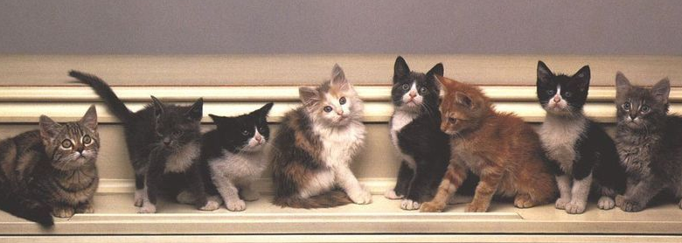
谢谢观看
THANKS FOR COMING

